Slide 1




ФЕДЕРАЛЬНОЕ ГОСУДАРСТВЕННОЕ АВТОНОМНОЕ ОБРАЗОВАТЕЛЬНОЕ УЧРЕЖДЕНИЕ ВЫСШЕГО ОБРАЗОВАНИЯ
«САНКТ-ПЕТЕРБУРГСКИЙ ПОЛИТЕХНИЧЕСКИЙ УНИВЕРСИТЕТ ПЕТРА ВЕЛИКОГО»
Git history linearizer
Команда:
Бараев Дамир — менеджер проекта
Асадуллин Булат — разработчик плагина VScode
Кузьмичев Егор — разработчик плагина VScode
Макаревич Никита — разработчик плагина IDEA
Паршуков Кирилл — backend разработчик
Черный Виталий — разработчик CLI
Заказчик:
Huawei Technologies Co. Ltd.
Куратор:
Ахин Марат

Slide 2
Описание решаемой задачи
Создание инструмента для автоматического упрощения и улучшения истории коммитов.
Языки программирования: Java
Статус проекта
 | 1 спринт | 2 спринт | 3 спринт | 4 спринт
С заказчиком | 2 | 2 | 2 | 1
С куратором | 1 | 0 | 2 | 1
Число встреч
Спринт

Slide 3
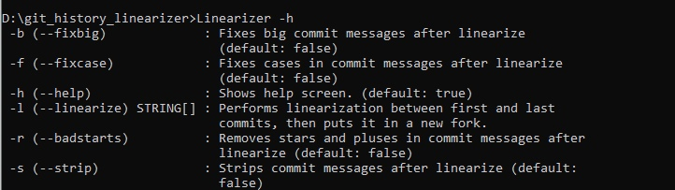
Результаты за 4-ый спринт
Подготовлено ядро, но линеаризация работает не на всех вариантах. Отсутствует исправление больших сообщений.
Разработан плагин к IDEA. Добавлено расширение для стандартного VCS плагина, но расширение пока не работает.
Подготовлен плагин для Vscode, который интегрирован с ядром через CLI; реализован графический интерфейс
Подготовлен CLI, имеются проблемы со сборкой.
Command Line
(вывод help):

Slide 4
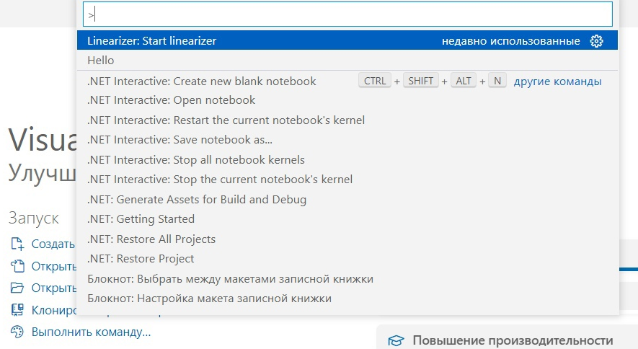
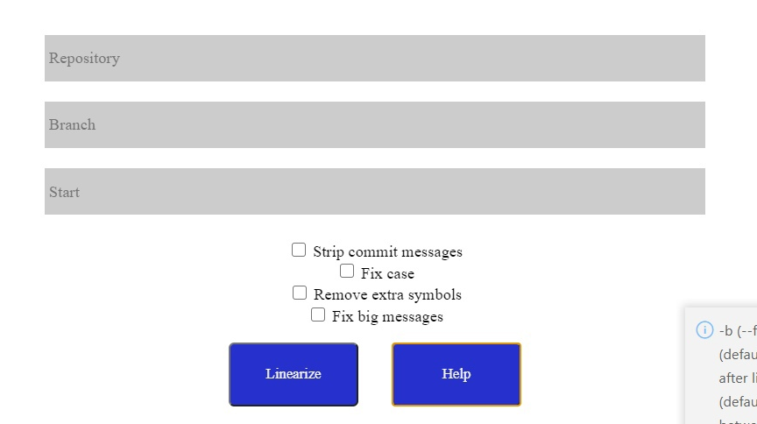
Результаты за 4-ый спринт
Vscode (графический интерфейс):

Slide 5
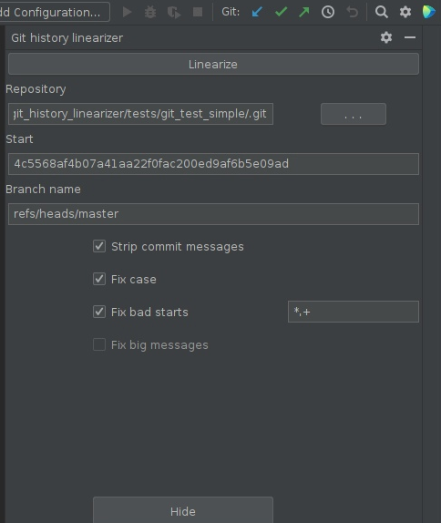
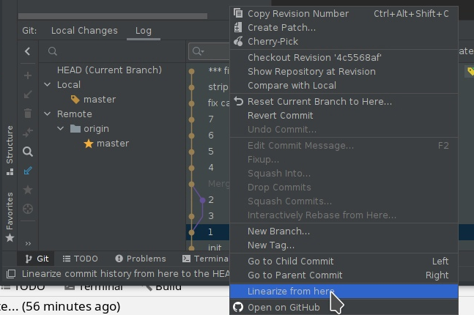
Результаты за 4-ый спринт
IDEA (графический интерфейс):

Slide 6
Оценки членов команды
 | 1 спринт | 2 спринт | 3 спринт | 4 спринт
Бараев Дамир | 7 | 6 | 7 | 7
Асадуллин Булат | 7 | 6 | 2 | 7
Кузьмичев Егор | 7 | 7 | 7 | 8
Макаревич Никита | 7 | 7 | 7 | 8
Паршуков Кирилл | 8 | 6 | 8 | 7
Черный Виталий | 7 | 6 | 7 | 8
Член команды
Спринт

Slide 7
Спасибо за внимание !

